Slide 1



PRD- IVI Low Range Alert
Liang Dong
June 2022
Turn Around
Automotive Operations
Modernize Everywhere
Disrupt Ourselves

Slide 2
Revision History
Version | Date | Name/CDSID | Description
V1.0 | 2022/6/9
Version | Date | Name/CDSID | Description

Slide 3
功能说明 & User Case
当电量<=设定阈值（30/50/80km）时，低电量语音播报(您车辆的剩余里程已低于您的预设值，是否立刻搜索附近充电站？)，弹窗提醒用户去查找充电桩：用户语音答复『好的/可以/需要/确定』，则tts『好的』，搜索充电桩；用户语音答复『不需要/不用/不要/取消/退出』，则tts『好的』并结束对话流。
用户开机上电到关机一个语音进程周期内，语音无论接收到几次低电量信号的回调，只提醒一次；
如果在非导航态发起提醒，用户确认后会调起地图，并发起周边搜充电桩。如果在导航态发起提醒，用户确认后会调起地图，并发起沿途搜充电桩。
如果用户未进行语音回复/回复内容不符合规范，10s后自动结束对话流。默认不发起充电站搜索

Slide 4
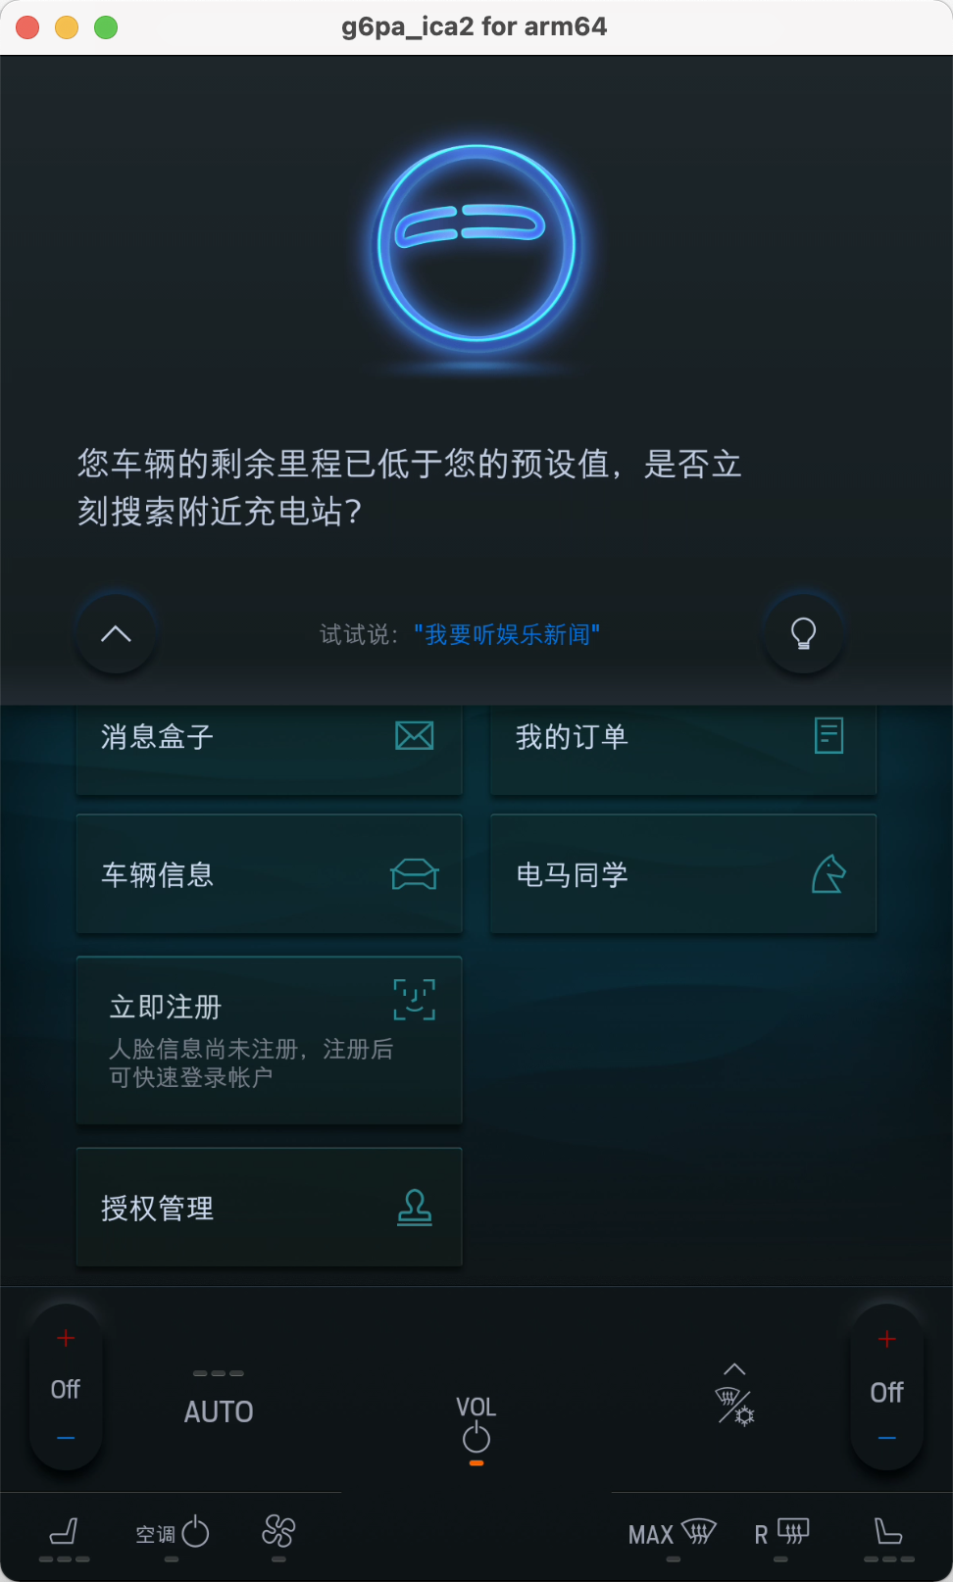
Feature Flow
语音回复“好的/可以/需要/确定”
是
地图是否在
导航状态？
激活沿途搜
否
激活周边搜

